Slide 1
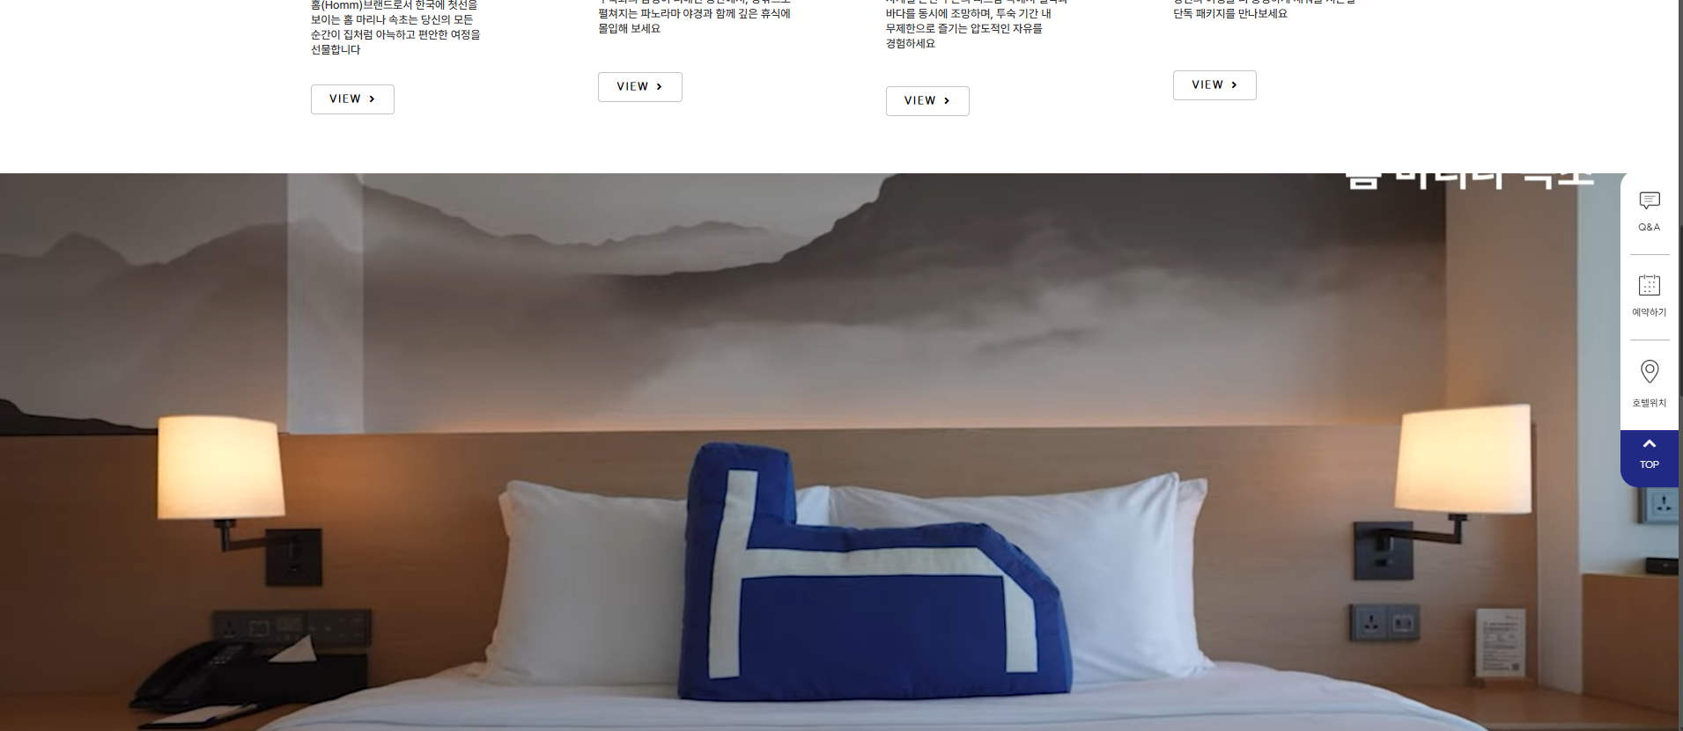
이곳에 들어가는 최적의 영상 크기 공유 부탁드립니다
모바일로 할 때 잘리고 지금 위아래 다 잘려서요

Slide 2
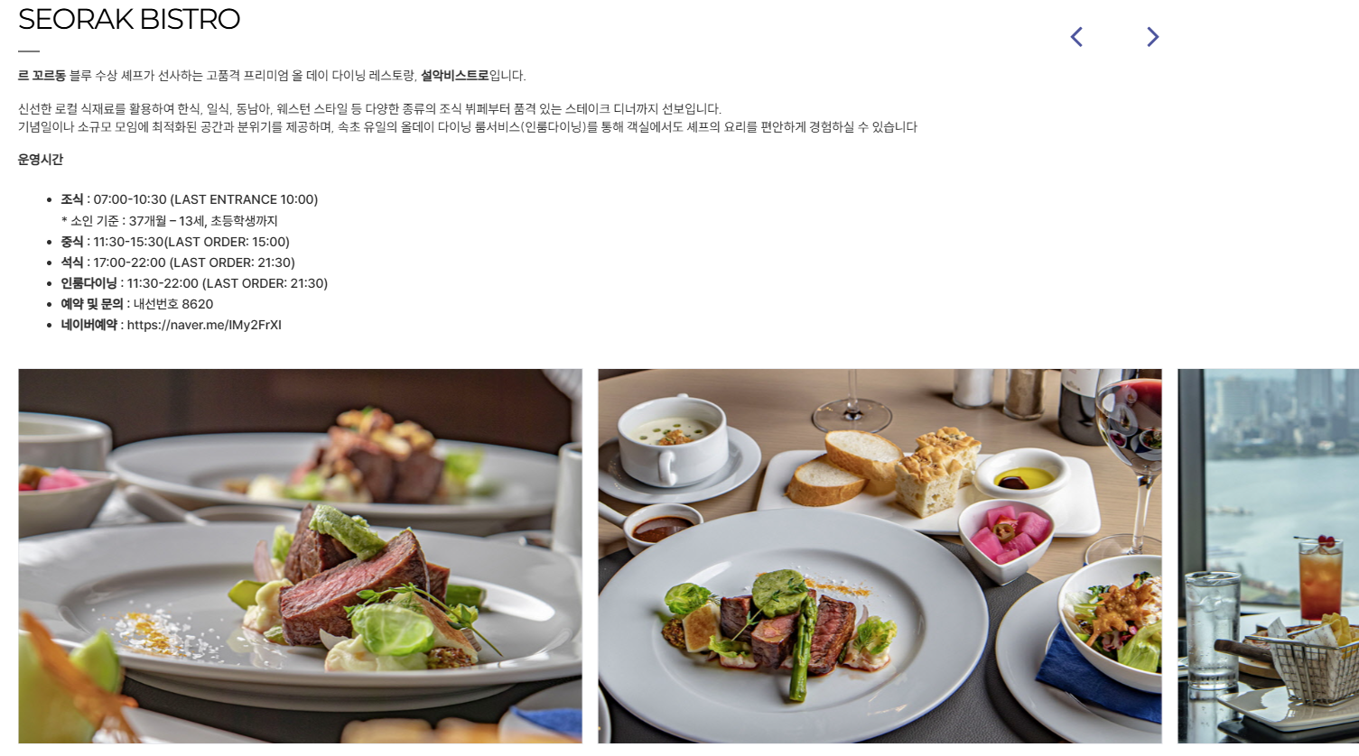
SEORAK BISTRO 워딩 삭제하고 로고로 변경 요청 드립니다
https://drive.google.com/file/d/13-fLF5BR66RMoDNeMi_AX_KJgRVtvz6B/view?usp=sharing

Slide 3
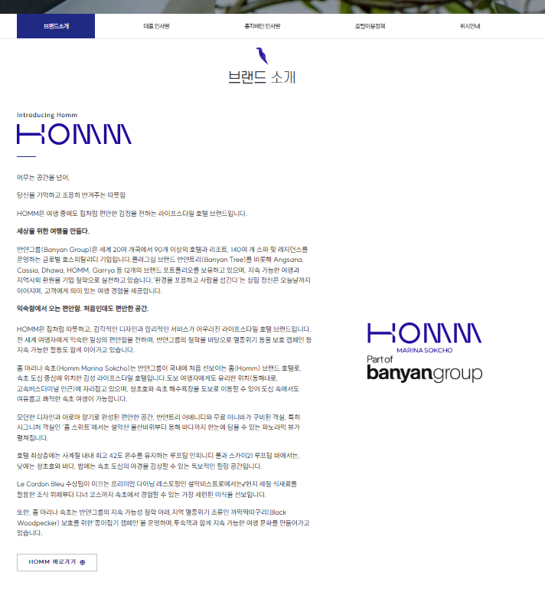
About. 반얀그룹 세계적인 호스피탈리티를 선도하는 반얀그룹(반얀트리 홀딩스 리미티드-SGX:B58) - Banyan Group은 전 세계 20여 개국에서 91개의 호텔과 리조트, 140개 이상의 스파 및 갤러리, 20개 이상의 브랜드 레지던스를 운영하고 있으며, 플래그십 브랜드인 반얀트리(Bayan Tree)를 비롯해 앙사나(Angsana), 카시아(Cassia), 다와(Dhawa), 홈(Homm), 가리야(Garrya) 등12개의 글로벌 브랜드를 보유하고 있으며, 반얀그룹의 모든 브랜드는 글로벌 멤버십 프로그램인 '위드 반얀(WithBanyan) 멤버십을 통해 특별한 혜택을 제공 받으실 수 있습니다.
About. HOMM Homm은 여행 중에도 내 집처럼 편안한 감정을 전하기 위해 만들어진 반얀그룹의 라이프스타일 브랜드입니다. 낯선 곳으로 떠나는 설렘 뒤에 찾아오는 피로를 아늑한 쉼을 줄 수 있는 공간, 처음 방문했지만 오래전부터 머물렀던 것 같은 익숙한 온기를 선물합니다. 감각적인 디자인과 합리적인 서비스가 어우러진 Homm은 당신의 일상이 여행이 되고, 여행이 다시 일상의 편안함이 되는 특별한 경험을 제공합니다.
About. 홈 마리나 속초 홈 마리나 속초는 전세계에서는 8번째 국내에서는 첫 선보이는 반얀그룹의 라이프스타일 브랜드 호텔입니다. 통유리창으로 쏟아지는 햇살과 호텔 전체를 감싸는 은은한 아로마 향기 '메종 드 라메'가 반겨주며, 미니멀하고 모더니즘한 부드러운 곡선 디자인과 함께 한국적인 격자무늬와 곳곳에 설치된 아트 겔러리가 어우러져 마치 갤러리에 온듯한 감성적인 분위기와 반얀그룹의 프리미엄 서비스가 만나 편안하고 아늑한 휴식을 선사합니다. 또한 속초 도심 동해대로에 위치하여 속초해변(9분), 청초호 등 주요 관광지와 이마트(1분), 현지인 카페, 맛집 등을 걸어서 이동할 수 있는 최적의 입지로 여행의 편리함을 제공합니다. 지속가능한 여행문화를 만들기 위해 속초의 자연을 지키는 일에 앞장서고 있으며, 지역 멸종 위기 조류인 까막딱따구리 보호를 위해 투숙객과 함께하는 종이접기 캠페인을 전개하며, 단순한 휴식을 넘어 환경의 소중함을 되새기는 지속 가능한 여행 문화를 만들어갑니다.
[KEY POINT] ✓ 객실: 스탠다드 객실부터 10.5평(35㎡)의 널찍한 크기와 높은 층고를 제공하여 압도적인 개방감을 선사하는 객실은 먼지 걱정 없는 천연 마루 바닥과 화장실·샤워실 분리 설계로 내 집 같은 청결함을 유지하며, 속초의 추위를 대비한 창가 바닥 난방과 감성 불멍 온풍기를 완비하여 사계절 내내 포근한 온기를 지켜줍니다. 전 객실에는 반얀그룹 반얀겔러리의 욕실 어메니티와 캡슐 커피 머신, 업무용 데스크를 갖추어 비즈니스와 휴식 모두를 만족시키는 고품격 스테이를 제공합니다. ✓ 21층 루프탑 인피니티 풀: 한국 최고층 21층 루프탑에 위치한 인피니티 풀은 38~41도의 따뜻한 온천 수온을 사계절 내내 유지합니다. 매일 로봇 청소로 관리되는 청결한 수질과 소독약 냄새 없는 쾌적함 속에서 설악산 울산바위, 청초호, 동해바다를 한눈에 담아보세요. 국내 유일의 ‘익일 퇴실 전까지 횟수 무제한 이용’ 혜택과 화려한 버블 파티, 키즈 프렌들리 용품 완비로 온 가족이 인생샷과 즐거움을 동시에 만끽할 수 있습니다. ✓ 21층 루프탑 SKY21 BAR: 속초 최상층에서 설악산 울산바위와 동해바다, 청초호를 한눈에 담으며 수제 햄버거, 피자, 해물 라면 등 셰프의 다채로운 요리를 즐길 수 있습니다. 수영장 선베드와 실내 27도 난방 시설을 갖춘 카바나룸, 40여 석의 감각적인 실내 바를 넘나들며 생맥주와 샴페인, 와인을 곁들인 자유로운 미식 경험을 제공합니다. 특히 7~9월 개최되는 DJ 파티는 속초의 밤을 더욱 역동적으로 완성하며, 자정까지 이어지는 운영 시간으로 언제든 최상층의 품격 있는 휴식과 즐거움을 선사합니다 ✓ 설악비스트로: 르 꼬르동 블루 패트릭 해리스 어워드 및 시드니 요리 대회 수상 경력의 셰프가 총괄하는 올데이 다이닝 레스토랑입니다. 신선한 로컬 식재료를 활용하여 한식, 일식, 동남아, 웨스턴 스타일 등 다양한 종류의 조식 뷔페부터 품격 있는 스테이크 디너까지 선보입니다. 기념일이나 소규모 모임에 최적화된 공간과 분위기를 제공하며, 속초 유일의 올데이 다이닝 룸서비스(인룸다이닝)를 통해 객실에서도 셰프의 요리를 편안하게 경험하실 수 있습니다
수정

Slide 4
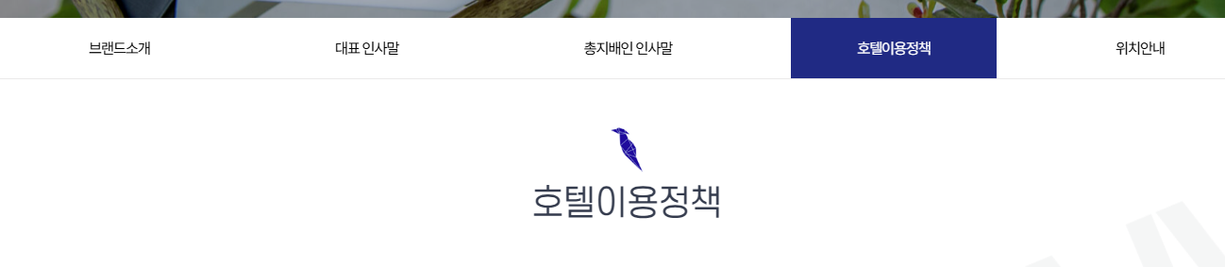
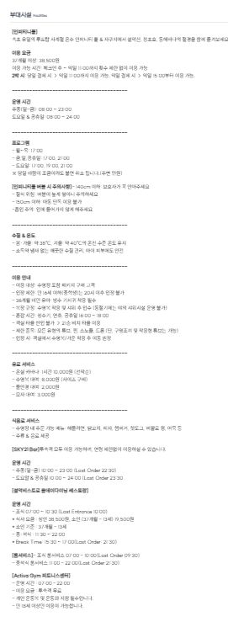
[부대시설]
• 인피티니풀 ◻ 국내 최고층 21층에서 즐기는 사계절 온수 풀. 설악산과 동해를 품은 파노라마 조망과 무제한 이용 혜택으로 진정한 럭셔리 휴양을 완성합니다 ✓ 이용 요금 성인 38,500원 소인 28,600원 – 이용 가능 시간: 체크인 후 ~ 익일 11:00까지 횟수 제한 없이 이용 가능 – 2박 시: 당일 결제 시 → 익일 11:00까지 이용 가능. 익일 결제 시 → 익일 15:00부터 이용 가능 ✓ 운영 시간 – 주중(일–금): 08:00 ~ 23:00 – 토요일 & 공휴일: 08:00 ~ 24:00 ✓ 수질 & 온도 – 봄·가을: 약 38℃, 겨울: 약 40℃의 온천 수준 온도 유지 – 소독약 냄새 없는 깨끗한 수질 관리, 아이 피부에도 안전 ✓ 버블파티 운영시간 – 월~목: 17:00 – 금,일,공휴일: 17:00, 21:00 – 토요일: 17:00, 19:00, 21:00 ※ 당일 바람이 조금이라도 불면 취소 됩니다.(주변 민원) ▶ 인피니티풀 버블 시 주의사항 – 140cm 이하: 보호자가 꼭 안아주세요 – 질식 위험: 버블이 높게 쌓이니 주의하세요 – 150cm 이하: 아동 단독 이용 불가 – 흡입 주의: 입에 들어가지 않게 해주세요
✓ 식음료 서비스 – 수영장 내 주문 가능 메뉴: 해물라면, 닭꼬치, 피자, 햄버거, 핫도그, 버팔로 윙, 어묵 등 – 주류 & 음료 제공 ✓ 유료 서비스 – 온실 카바나: 1시간 10,000원 (선착순) – 수영복 대여: 8,000원 (사이즈 구비) – 물안경 대여: 2,000원 – 모자 대여: 3,000원 ✓ 이용 안내 – 이용 대상: 수영장 포함 패키지 구매 고객 – 입장 제한: 만 16세 이하(중학생)는 20시 이후 입장 불가 – 36개월 미만 유아: 방수 기저귀 착용 필수 – 복장 규정: 수영복 착용 및 샤워 후 입수 (동절기에는 야외 샤워시설 운영 불가) – 혼잡 시간: 성수기, 연휴, 공휴일 16:00 ~ 18:00 – 객실 타올 반입 불가 → 21층 비치 타올 이용 – 제한 품목: 모든 유형의 튜브, 핀, 스노클, 드론 (단, 구명조끼 및 착용형 튜브는 가능) – 입장 시: 객실에서 수영복/가운 착용 후 이동 권장
• SKY21 Bar ◻ 속초 최상층 21층에서 펼쳐지는 파노라마 뷰와 트렌디한 다이닝. 인피니티 풀의 낭만과 한여름 DJ 파티의 열기가 교차하는 독보적인 풀사이드 바입니다 ◻ 투숙객 모두 이용 가능하며, 연령 제한없이 이용하실 수 있습니다. ✓ 운영 시간 – 주중(일-금) 10:00 ~ 23:00 (Last Order 22:30) – 토요알 & 공휴일 10:00 ~ 24:00 (Last Order 23:30 • 설악비스트로 ◻ 르 꼬르동 블루 수상 셰프가 선사하는 고품격 올데이 다이닝. 신선한 로컬 식재료로 차려낸 다채로운 조식 뷔페와 스테이크 디너를 프라이빗한 분위기에서 즐겨보세요 ✓ 운영 시간 – 조식 : 07:00-10:30 (LAST ENTRANCE 10:00) * 소인 기준 : 37개월 – 13세, 초등학생까지 – 중식 : 11:30-15:30(LAST ORDER: 15:00) – 석식 : 17:00-22:00 (LAST ORDER: 21:30) – 인룸다이닝 : 11:30-22:00 (LAST ORDER: 21:30) 예약 및 문의 : 내선번호 8620 • Activa Gym 피트니스센터 ◻ 운동에 최적화된 프리미엄 기구를 갖춘 트레이닝 공간. 투숙객의 건강한 루틴을 위해 최상의 운동 환경을 제공합니다 – 운영 시간 : 07:00 – 22:00 – 이용 요금 : 투숙객 무료 – 개인 운동복 및 운동화 지참 필수입니다. – 만 18세 이상만 이용이 가능합니다.
부대시설 내용 수정

Slide 5
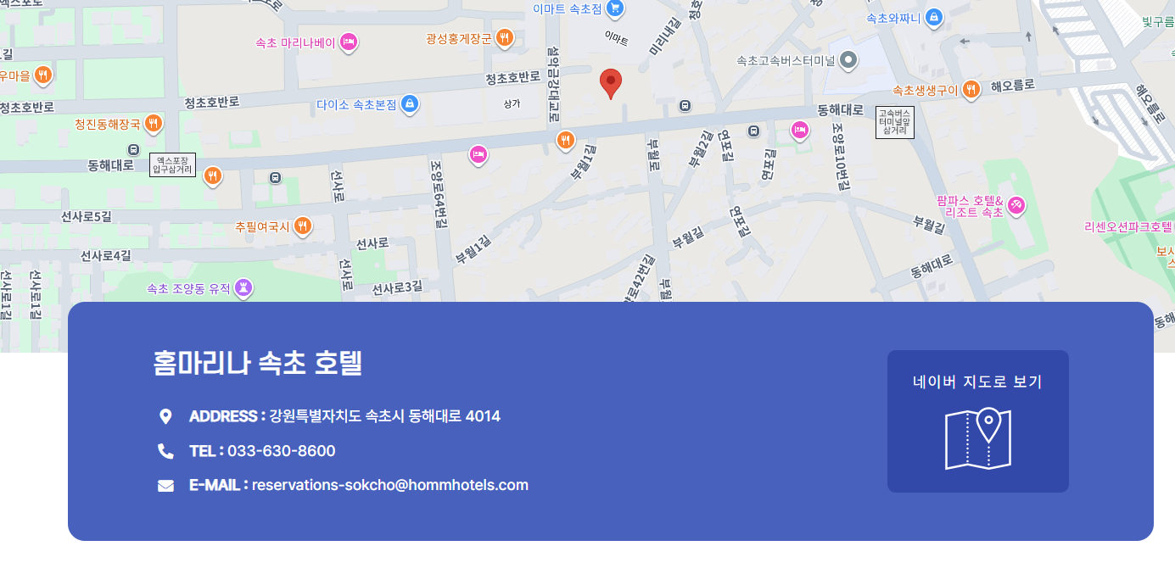
홈 마리나 속초 호텔

Slide 6
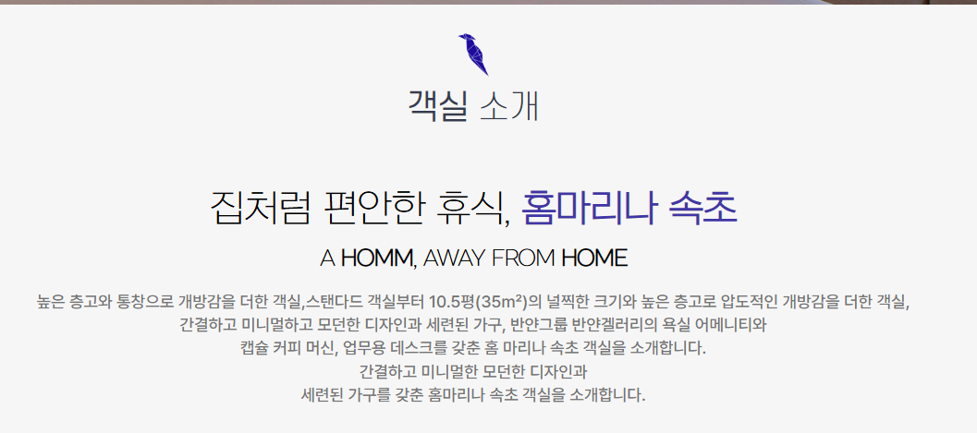
수정
스탠다드 객실부터 넓찍한 크기와 높은 층고로 압도적인 개방감을 더한 객실, 간결하고 미니멀하고 모던한 디자인과 세련된 가구, 반얀그룹 반얀겔러리의 욕실 어메니티와 캡슐 커피 머신, 업무용 데스크를 갖춘 홈 마리나 속초 객실을 소개합니다.

Slide 7
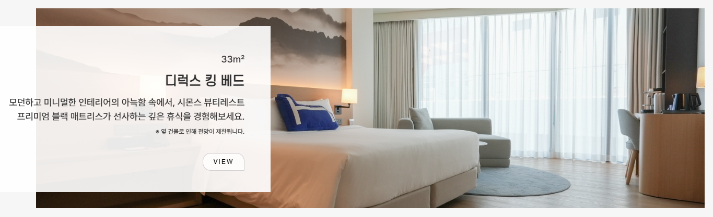
수정
33㎡
디럭스 - 킹 베드
33㎡의 여유와 마루 바닥의 쾌적함이 공존하는 미니멀 휴식처. 한국적인 격자무늬 디자인 속에서 진정한 쉼을 경험하세요
이미지: https://drive.google.com/file/d/1gB9KGRyx54tsvHJ9Oloprox9KcHXF2VP/view?usp=sharing

Slide 8
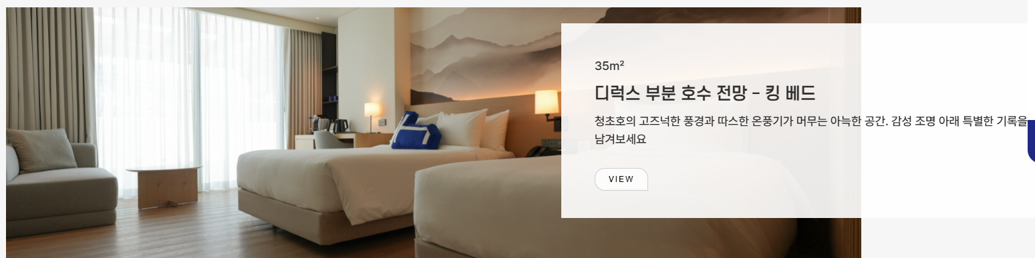
수정
35㎡
디럭스 부분 호수 전망 - 킹 베드
통창으로 보이는 청초호수의 멋진 노을과 야경, 그리고 한국적인 격자무늬 디자인 속에서 진정한 쉼을 경험하세요
이미지: https://drive.google.com/file/d/179eKGe1BwH1UounbLOAJAXpHtY2jS8xd/view?usp=sharing

Slide 9
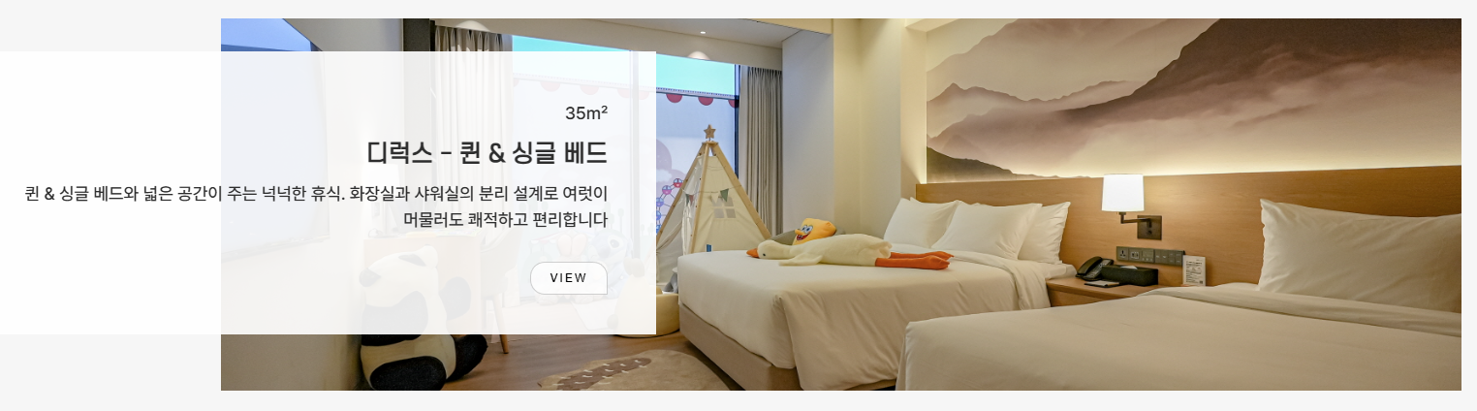
수정
35㎡
디럭스 - 퀸 & 싱글 베드
퀸 & 싱글 베드와 넓은 공간이 주는 넉넉한 휴식. 한국적인 격자무늬 디자인 속에서 쾌적한 휴식을 즐겨보세요
이미지: https://drive.google.com/file/d/1pqCwF6XiMmdpE-COgtyJzXHkQwyHN-G_/view?usp=sharing

Slide 10
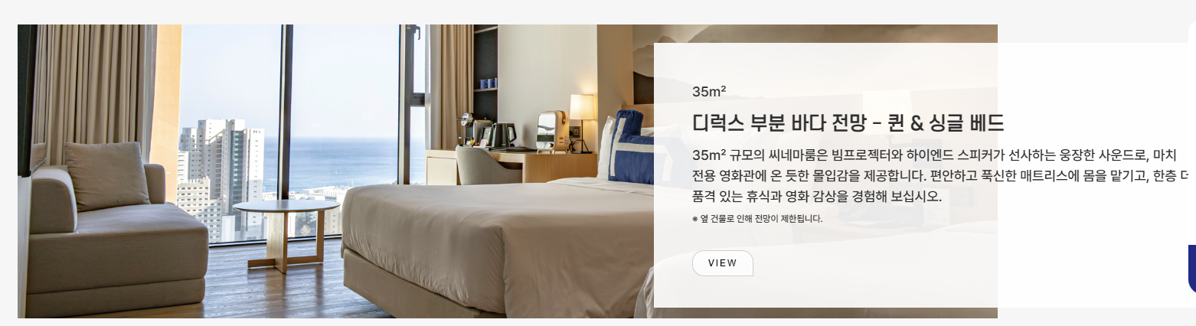
수정
35㎡
디럭스 부분 바다 전망 - 퀸 & 싱글 베드
동해 바다의 풍경과 미니멀한 격자무늬 디자인이 자아내는 아늑한 객실에서 쾌적한 휴식을 즐겨보세요
이미지: https://drive.google.com/file/d/1K64-7u3sExaGmOgH7Fze6XybSg_SU7ft/view?usp=sharing

Slide 11
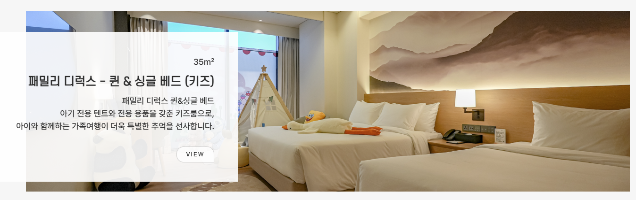
수정
35㎡
패밀리 디럭스 - 퀸 & 싱글 베드 (키즈)
아이들을 위한 텐트와 소품이 마련된 키즈룸. 마루 바닥의 따뜻함 속에서 아늑한 휴식을 즐겨보세요
이미지: https://drive.google.com/file/d/1vCAg2oTtKh8uYr_WSkv6aG5LaszBhLPy/view?usp=sharing

Slide 12
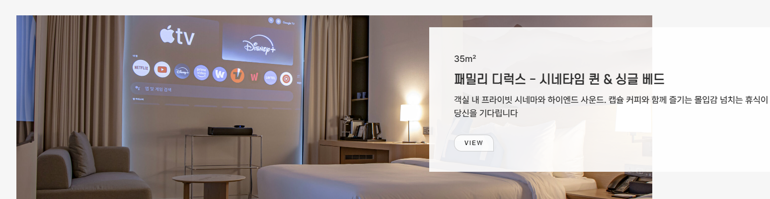
수정
35㎡
패밀리 디럭스 - 시네타임 퀸 & 싱글 베드
객실 내 프라이빗 시네마와 하이엔드 사운드. 캡슐 커피와 함께 즐기는 몰입감 넘치는 휴식이 당신을 기다립니다
이미지: https://drive.google.com/file/d/1W3EqdHjgrr-eOYK3d1uhFkToP_glMTzM/view?usp=sharing

Slide 13
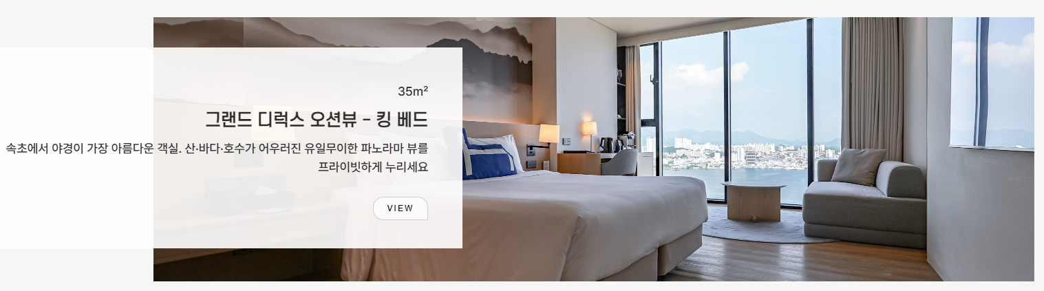
수정
35㎡
그랜드 디럭스 오션뷰 - 킹 베드
속초에서 야경이 가장 아름다운 객실. 산·바다·호수가 어우러진 유일무이한 파노라마 뷰를 프라이빗하게 누리세요
이미지: https://drive.google.com/file/d/1-v5UHowcr9Ji4mvaeK1Ks6pUYiffuLSK/view?usp=sharing

Slide 14
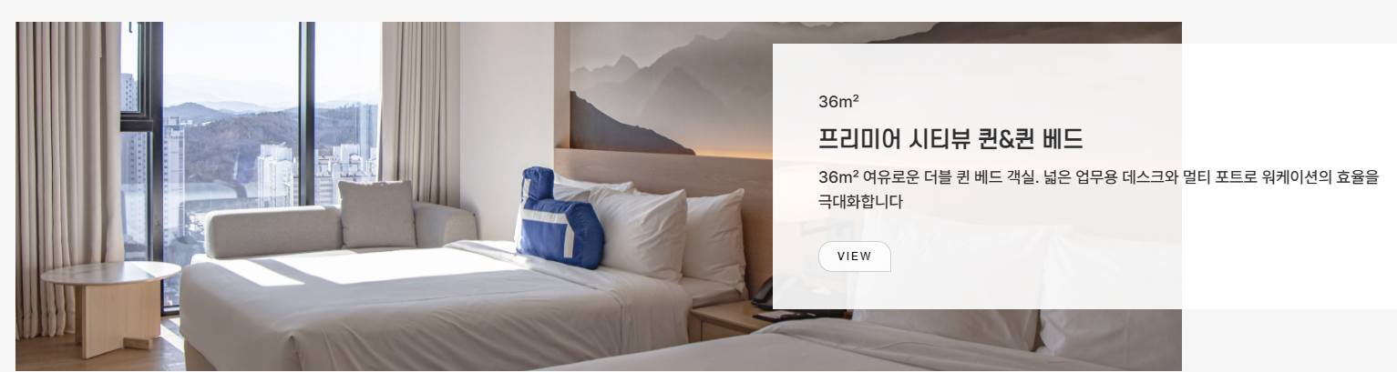
수정
36㎡
프리미어 시티뷰 - 퀸 & 퀸 베드
36㎡ 여유로운 더블 퀸 베드 객실. 넓은 업무용 데스크와 멀티 포트로 워케이션의 효율을 극대화합니다
이미지: https://drive.google.com/file/d/1_B7ig6xfpJhlsF-lp28yZXWnZuyenIGV/view?usp=sharing

Slide 15
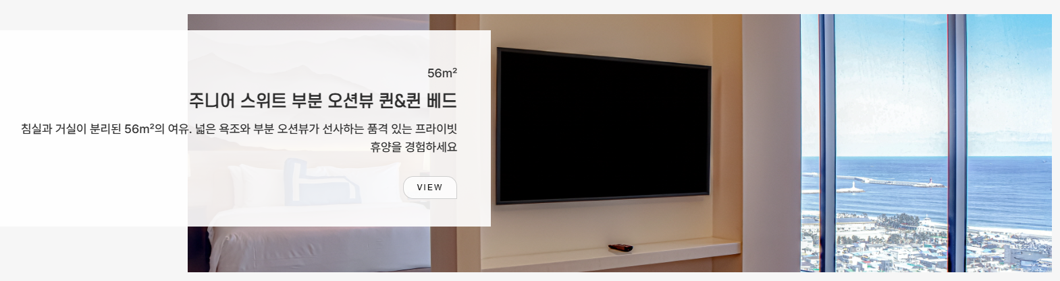
수정
56㎡
주니어 스위트 부분 오션뷰 - 퀸 & 퀸 베드
침실과 거실이 분리된 56㎡의 여유. 동해바다와 속초 조망이 선사하는 품격 있는 프라이빗 휴양을 경험하세요
이미지: https://drive.google.com/file/d/1QRDaxLsMUT8f7oWZ7JpGK2A-I26DOcn1/view?usp=sharing

Slide 16
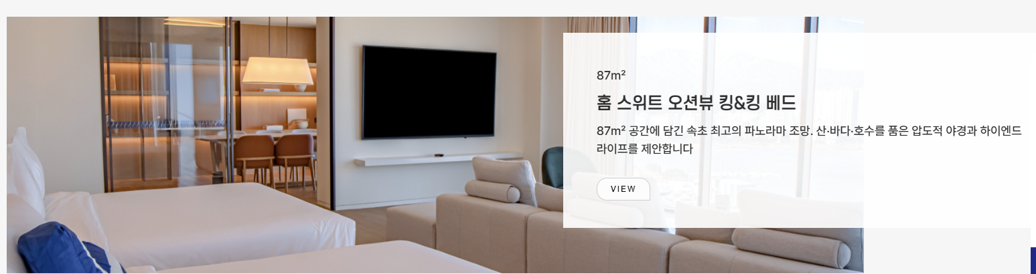
수정
87㎡
홈 스위트 오션뷰 - 킹 & 킹 베드
87㎡ 공간에 담긴 속초 최고의 파노라마 조망. 산·바다·호수를 품은 압도적 야경과 하이엔드 라이프를 제안합니다
이미지: https://drive.google.com/file/d/1OzrV1a2Xcrg5jm8JxJ-5Om6lcejb5xN4/view?usp=sharing

Slide 17
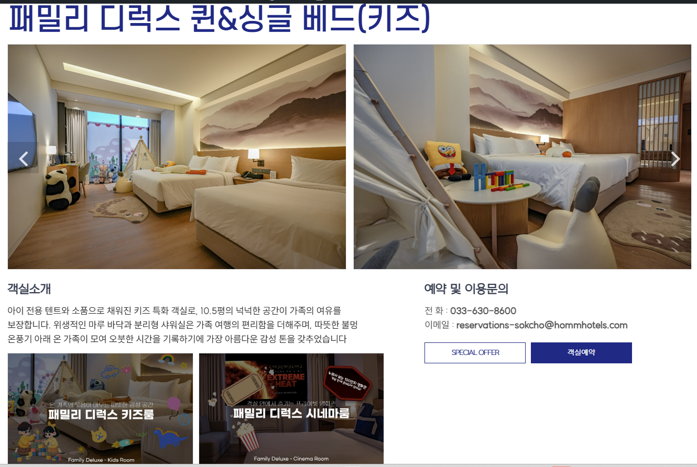
삭제

Slide 18
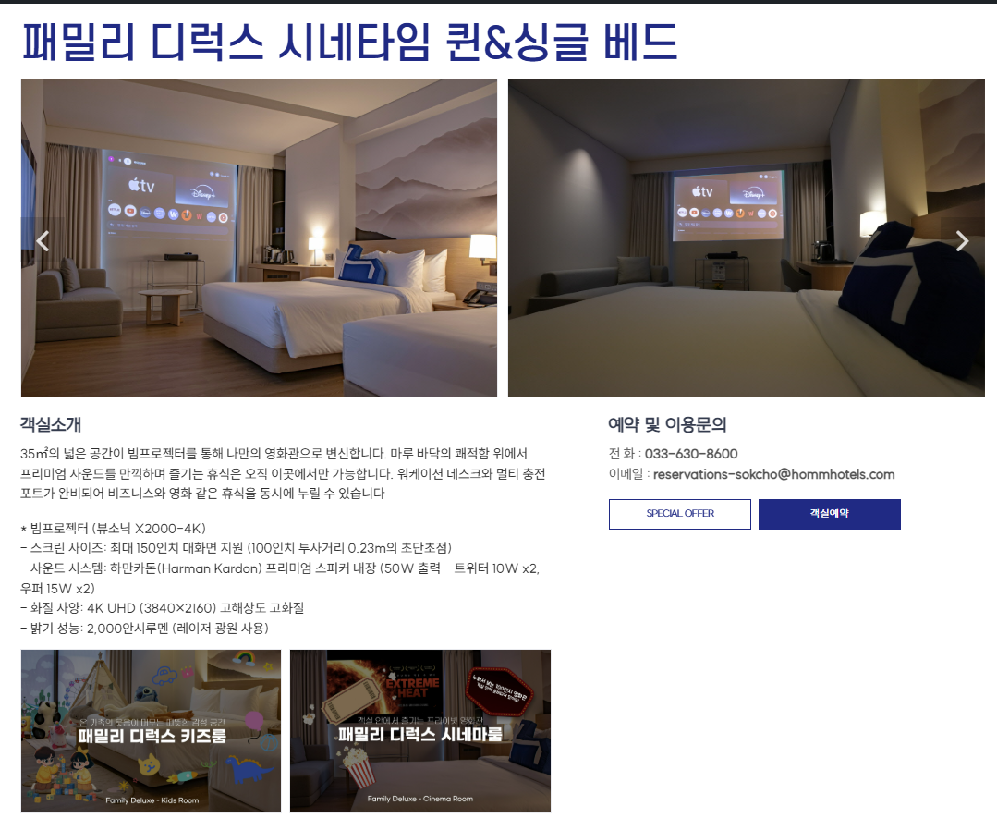
삭제

Slide 19
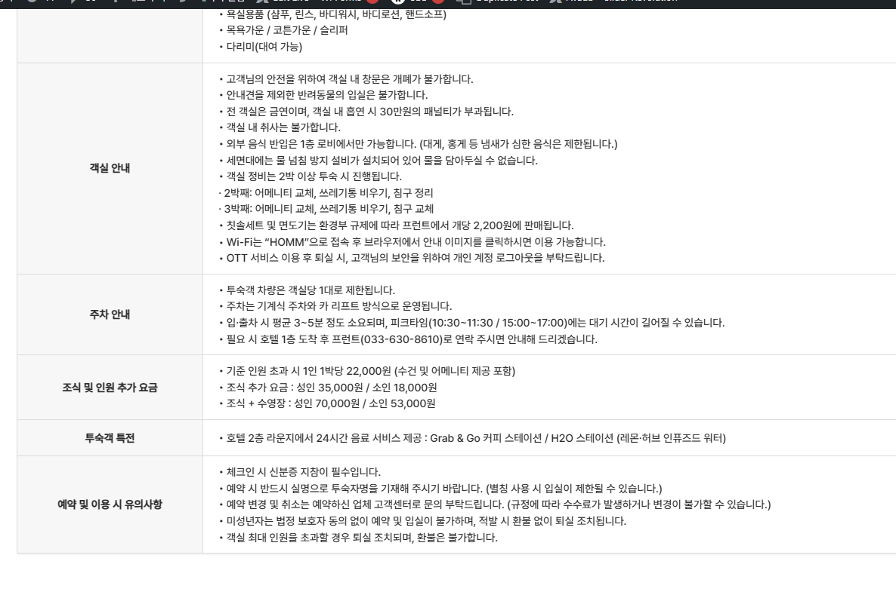
모든 객실에 해당 부분 아래 워딩으로 수정해주세요
• 기준 인원 초과 시 1인 1박당 22,000원 (수건 및 어메니티 제공 포함) • 조식 추가 요금 : 성인 38,500원 / 소인 19,500원 • 조식 + 수영장 : 성인 77,000원 / 소인 48,100원

Slide 20
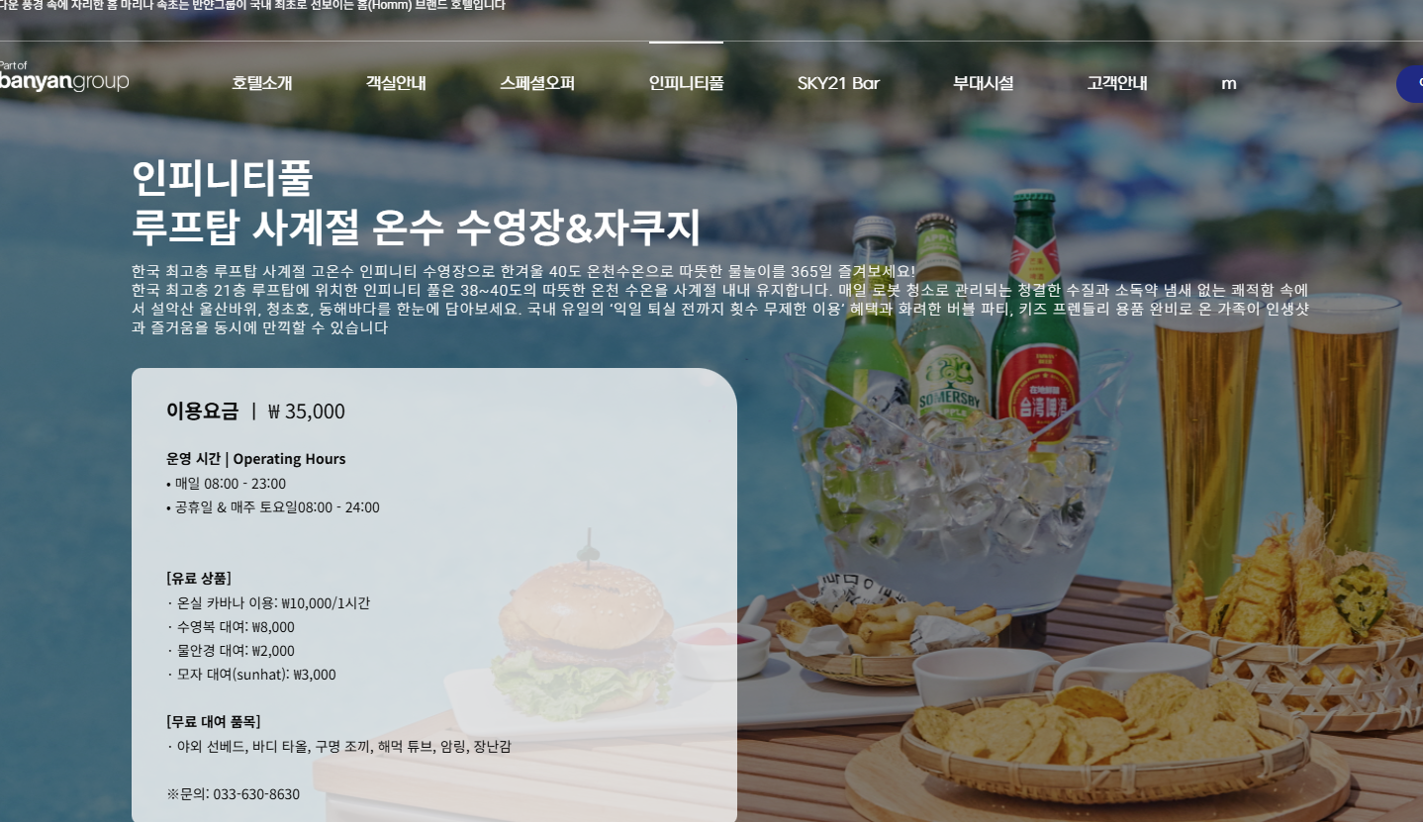
수정
성인 38,500원 소인 28,600원
속초 도심 속 21층 루프탑에 위치한 인피니티 풀은 38~40도의 따뜻한 온천 수온을 사계절 내내 유지합니다. 매일 로봇 청소로 관리되는 청결한 수질과 소독약 냄새 없는 쾌적함 속에서 설악산 울산바위, 청초호, 동해바다를 한눈에 담아보세요. ‘익일 퇴실 전까지 횟수 무제한 이용’ 혜택과 화려한 버블 파티, 키즈 프렌들리 용품 완비로 온 가족이 인생샷과 즐거움을 동시에 만끽할 수 있습니다

Slide 21
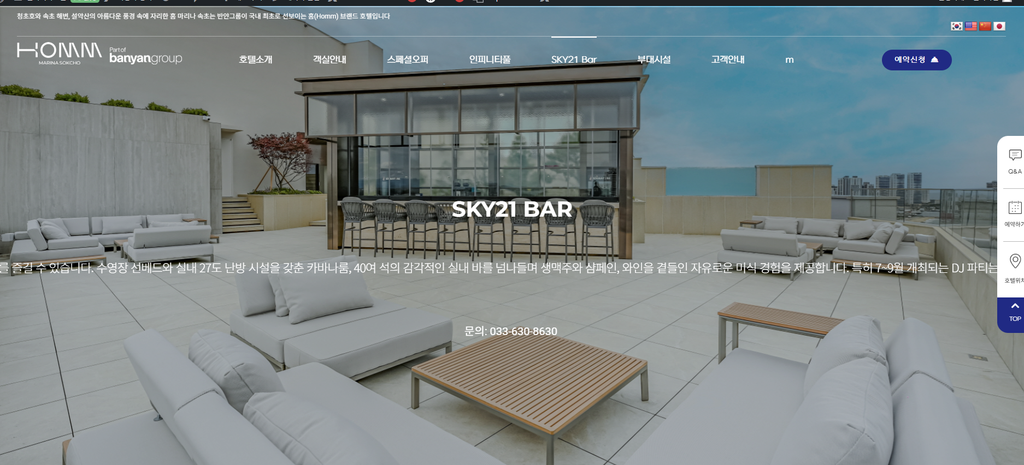
수정
https://drive.google.com/file/d/1ehWDbvrSpV-cNcld5rE02FYOodT-AJR0/view?usp=sharing
SKY21 BAR 속초 도심 속 21층에 위치한 SKY21 Bar에서 설악산 울산바위와 동해바다, 청초호를 한눈에 담으며 햄버거, 피자, 해물 라면 등 셰프의 다채로운 요리를 즐겨보세요. 특히 7~9월 개최되는 가족형 DJ 공연은 속초의 밤을 더욱 역동적으로 완성하며, 자정까지 이어지는 운영 시간으로 언제든 속초 도심 속에서 품격 있는 휴식과 즐거움을 선사합니다 문의: 033-630-8630

Slide 22
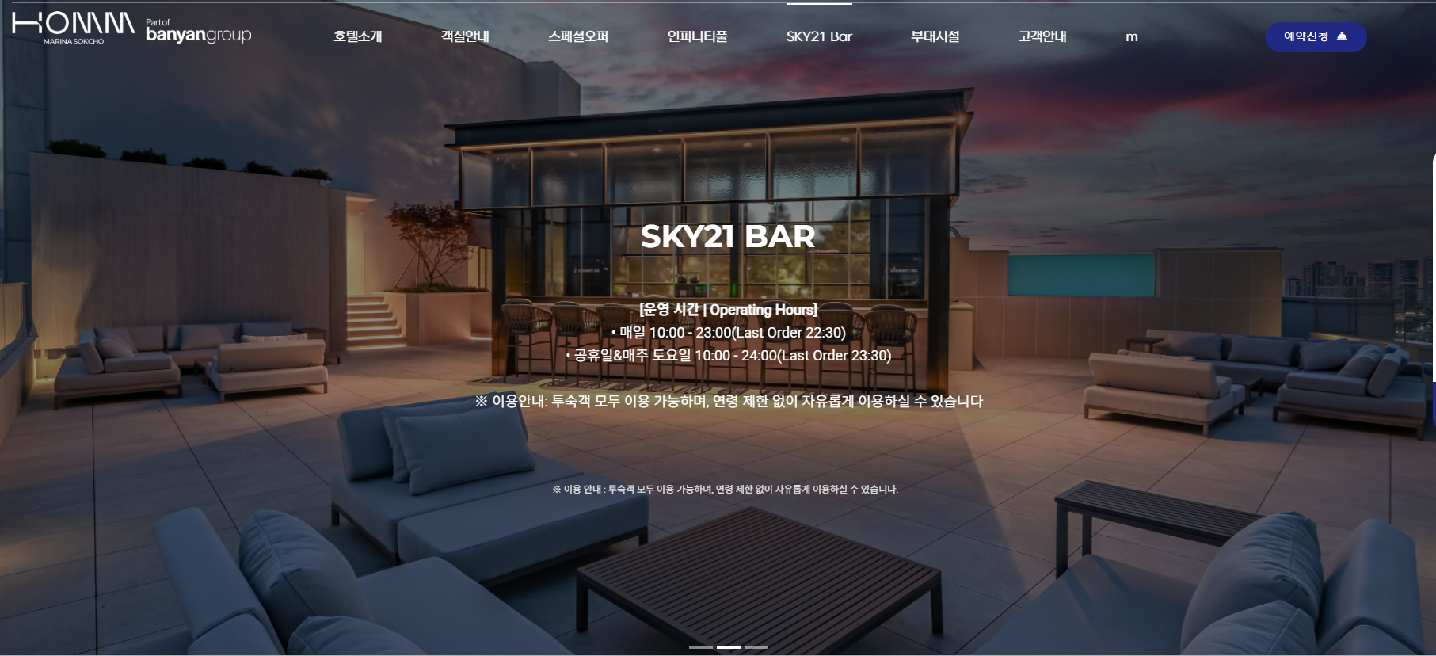
수정
https://drive.google.com/file/d/1b0SSXvPs0JVL_PLGREkvYgE-igtqfj9l/view?usp=sharing
[운영시간] • 매일 10:00 - 23:00(Last Order 22:30) • 공휴일&매주 토요일 10:00 - 24:00(Last Order 23:30) ※ 이용안내: 투숙객 모두 이용 가능하며, 연령 제한 없이 자유롭게 이용하실 수 있습니다

Slide 23
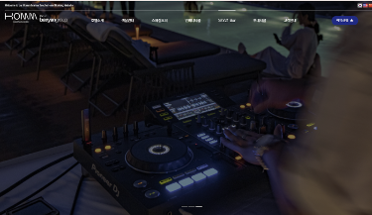
수정
https://drive.google.com/file/d/1J91FFhYuTonJWbMP39HQ6FqX5e9c1A91/view?usp=sharing

Slide 24
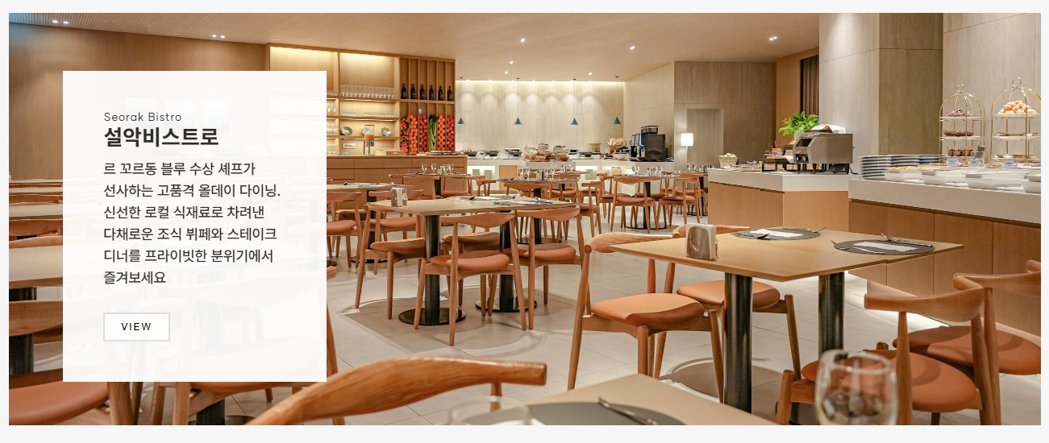
이미지 수정
이미지: https://drive.google.com/file/d/11y3Ky6BO_UD8lOeJHbeQIA3RvV-LReLU/view?usp=sharing

Slide 25
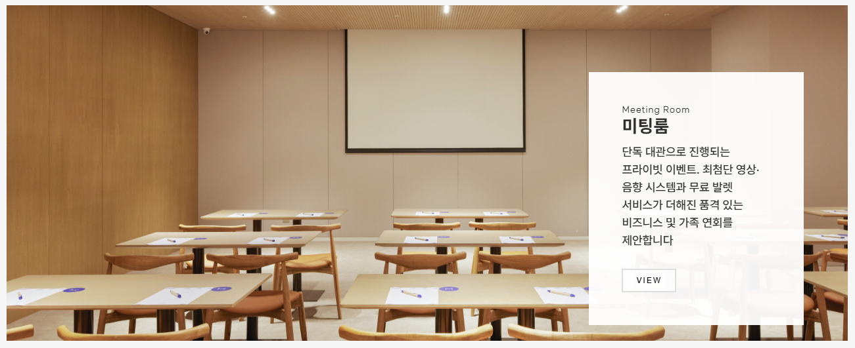
이미지 수정
이미지: https://drive.google.com/file/d/1LNmbOsnWErxgKKQjNry7KkFwyWRCKqOr/view?usp=sharing

